Slide 1
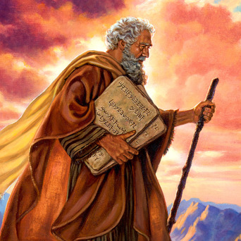
Mojsije – sluga Božji
poslušan do smrti
(Pnz 34, 1-7)

Slide 2
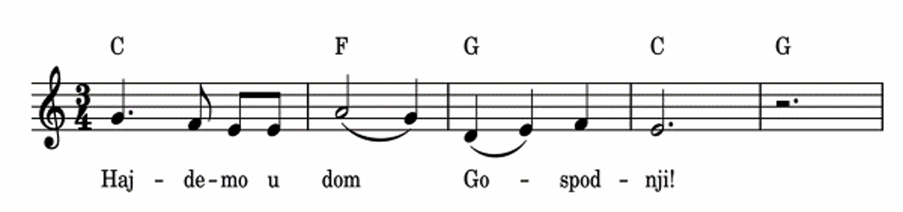
Hajdemo u dom Gospodnji (Ps 122)

Slide 3

Dođite, otpočinite! Duhovne vježbe
Sestre Uršulinke
Ludbreg, 14. do 23. srpnja 2024. amdg.eu

Slide 4
Mojsije – sluga Božji
poslušan do smrti
(Pnz 34, 1-7)

Slide 5
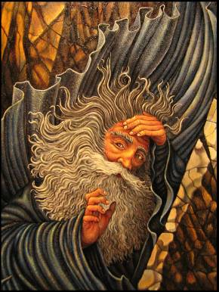
Moja poslušnost Bogu
Kakve je zapovjedi Gospodin meni u životu dao?
Koje sam velike ciljeve u svom zvanju uspio ostvariti?
Kakvu veliku utjehu Bog meni dariva?

Slide 6
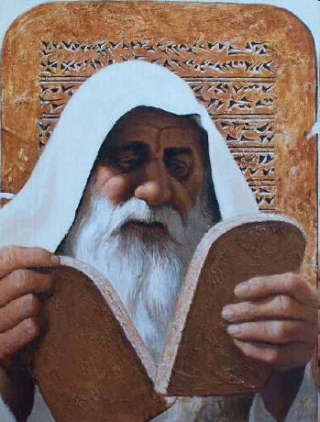
Poslušan do smrti
Posljednja zapovijed u Pnz 32,50
“Umri! – kao tvoj brat Aron”
Nakon dovršena posla (2x “sve” v45)
Riječi, zajednica
Prije: “uspni se i pogledaj!” (v49)
Mojsije ozbiljno shvaća usp. c33
Čuje posljednje riječi Božje (34,4)
Izvršava zapovijed u 34,5:
Umire (34,5 – “sluga Gospodnji”)
Tko ga je pokopao 34,6?
“on” = Bog?

Slide 7
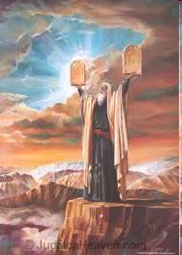
Bogu poznat
Koliko godina doživio (34,7)?
120 godina (usp. Post 6,3) – puna mjera
Mojsije jedinstven (Pnz 34,10):
Bog ga “poznaje licem u lice”
poslan od Boga שׁלח šālaḥ (34,11)
Isus – poslušan do smrti, smrti na križu (Fil 2,8)
Prokletstvo (Pnz 21,23)

Slide 8
Moja poslušnost Bogu
Kakve je zapovjedi Gospodin meni u životu dao?
Koje sam velike ciljeve u svom zvanju uspio ostvariti?
Kakvu veliku utjehu Bog meni dariva?

